Slide 1
Sinh viên thực hiện: Trần Ngọc Thắng Lớp: SE. Khóa : K15 – Hệ dân sự GVHD: Th.S Hồ Nhật Quang
ĐỒ ÁN TỐT NGHIỆP ĐẠI HỌC
XÂY DỰNG WEBSITE TRA CỨU THÔNG TIN THUỐC VÀ CÁC SẢN PHẨM DƯỢC LIỆU

Slide 2
Nội dung chính
Ý nghĩa bài toán
Phân tích hệ thống
Thiết kế hệ thống
Kết luận

Slide 3
Ý nghĩa bài toán
Hiện nay có nhiều website cổng thông tin điện tử cung cấp thông tin thuốc, tuy nhiên chỉ dừng lại ở mức giới thiệu.
Do đó cần có một website có tính chất tương tác tốt đối với người dùng.
Notes:
Giới thiệu các thông tin chứ chưa cho phép người dung bình lunaj và đánh giá
Người dung có thể xem các thông tin về thuốc, ngoài ra cũng có thể xem chất lượng của thuốc trên nguyên tắc số đông
Có thể tự mình đánh giá và nhận xét về sản phẩm giúp những người sau có them cơ sở trong việc chọn lựa

Slide 4
Phân tích
Mục tiêu của hệ thống
Xây dựng từ điển tra cứu thuốc trực tuyến.
Kênh thông tin hỗ trợ người dùng tra cứu về các cơ sở y tế, phòng khám, bệnh viện.
Giúp người dùng có thêm cơ sở để lựa chọn sản phẩm tốt cho chính mình.

Slide 5
Phân tích
Actor hệ thống

Slide 6
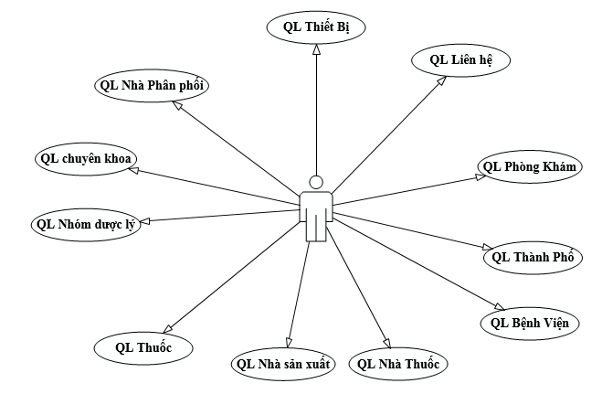
Usercase người dùng nghiệp vụ

Slide 7
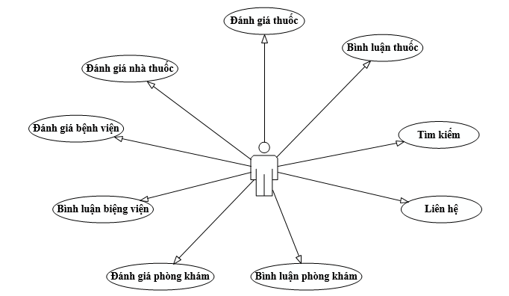
Usercase người dùng website

Slide 8
Thiết kế hệ thống
Sử dụng ngôn ngữ PHP và csdl MySQL.
Xây dựng website dựa trên mô hình 3 lớp
Xây dựng giao diện người dùng thân thiện.
Có thể hiển thị trên nhiều loại màn hình.
Tích hợp bản đồ googlemap để xác định vị trí.

Slide 9
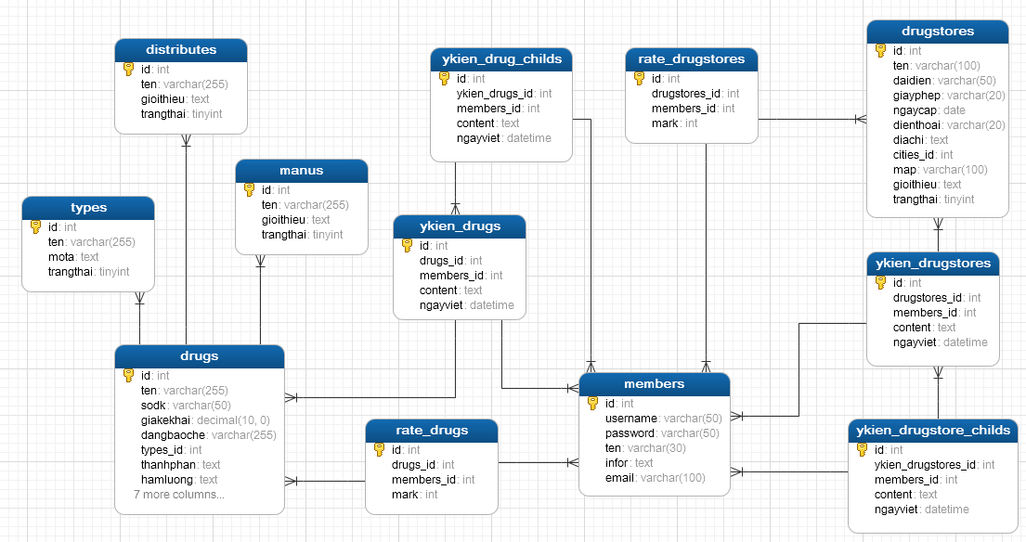
Thiết kế hệ thống

Slide 10
Kết luận
Các nội dung đã đạt được
Tự phát triển sản phẩm.
Sử dụng tốt PHP trong việc thiết kế website.
Xây dựng hoàn chỉnh một website có tính ứng dụng cao, có thể triển khai trong thực tế.
Hoàn chỉnh các chức năng cơ bản của một website quảng bá thông tin chăm sóc sức khỏe và là kênh thông tin kết nối cộng đồng.

Slide 11
Kết luận
Các nội dung đã đạt được
Xây dựng các chức năng kiểm soát, đánh giá chất lượng của các sản phẩm theo đánh giá của người dùng dựa theo quy luật số đông.
Xây dựng các bộ CSDL phục vụ việc cung cấp, tra cứu thông tin liên quan đến chăm sóc sức khỏe và kiến thức y tế.

Slide 12
Kết luận
Hạn chế
Website chưa thực sự bắt chặt hết các lỗi.
Chưa ứng dụng được kỹ thuật tạo cache.
Tùy biến hiển thị sắp xếp các bản ghi chưa đầy đủ.

Slide 13
Kết luận
Hướng phát triển
Ứng dụng hơn nữa các kỹ thuật tối ưu hóa hệ thống.
Bộ công cụ trích tút tự động các dữ liệu từ các URL (đã có giải pháp).
Tăng cường bảo mật cho website.
Tích hợp tài khoản của các mạng xã hội.

Slide 14
Xin cảm ơn !

